Slide 1
Informationsmöte IBFF/ÖIF
Inför säsongen 2024

Slide 2
Ekonomi – Delade lagkassor
Vi beslutade att dela på våra lagkassor, vilket innebär att IBFF har en lagkassa och ÖIF har en lagkassa. Vi kommer att ha samma sparmål och genomföra försäljningar gemensamt men pengarna kommer i slutet av varje säsong att delas upp på två lagkassor utifrån antal spelare i respektive förening.
Martina och Frida ansvarar för IBFF´s lagkassa. En förälder från ÖIF ansvarar för ÖIF´s lagkassa (Jonna).

Slide 3
Ekonomi föregående säsong
Intäkter säsongen 2023 – sponsring, försäljning kaffe, fikaförsäljning hemmamatcher, fikalotteri (gemensamma intäkter, utöver tillkommer klubbspecifika intäkter exempelvis träningsavgift för IBFF)
Utgifter säsongen 2023 - cupavgifter, domaravgifter, serieavgift, inköp
Vinst säsongen 2023 = ca 35 000 kronor
Aktuellt saldo IBFF 84 992 kr
Aktuellt saldo ÖIF cirka 30 000 kr

Slide 4
Målsättning
Målsättning
Att delta i flera mindre cuper, istället för en stor cup (Gothia)
Kräver en vinst om ca 20 000 - 30 000 kronor per år
Utöver detta behöver vi samla in pengar för säsongens utgifter såsom cupavgifter, domaravgifter och serieavgifter (ca 10 000 – 15 000 kronor)
Totalt krävs intäkter om ca 30 000 - 40 000 kronor per år

Slide 5
Denna säsongs ekonomi
Intäkter säsongen 2024
Fikaförsäljning hemmamatcher ca 5 000 kronor (under hela säsongen)
Fikalotteri ca 10 000 kronor (maj månad)
Anordna sammandrag 9-manna ca 20 000 kronor (augusti/september månad)
Ingen försäljning
Eventuellt fikalotteri ca 10 000 kronor (augusti/september månad)
Totalt 35 000 – 45 000 kronor
Utgifter säsongen 2024
Ca 10 000 – 15 000 kronor (cupavgifter, domaravgifter, serieavgift)
Vinst säsongen 2024 (målsättning ca 20 000 - 30 000 kronor)
= 20 000 – 35 000 kronor
Notes:
Inga försäljningar –
Stort motstånd bland föräldrar
Tråkiga attityder/kommentarer bland föräldrar

Slide 6
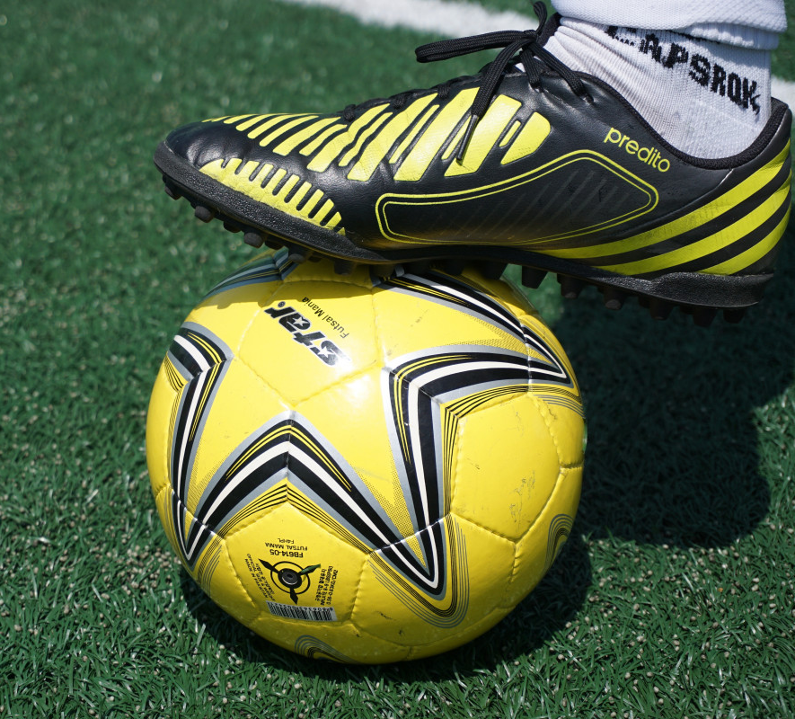
Förslag istället för försäljning
Anordna sammandrag 9-manna under hösten
Arbetsuppgifter såsom kioskförsäljning, sälja hamburgare, lottförsäljning, baka fika, parkeringsvakt samt iordningställande dagen innan
Kräver arbetsinsats av samtliga föräldrar under en hel dagar samt iordningställande dagen innan

Slide 7
Till föräldrarna
Vi Fattar ett gemensamt beslut om hur vi ska samla in pengar under säsongen
Vi gör detta tillsammans!

Slide 8
Information
Ledarna från ifjol fortsätter förutom Peter som på grund av jobb valt att kliva av. Vi ser det som en styrka att vara många, då har vi fler ögon och öron att hjälpa våra barn såväl med fotboll, socialt samspel och värdegrund. Dessutom är vi inte lika beroende om någon är frånvarande.
Föräldragruppen består förhoppningsvis fortsatt av Martina Lidström och Frida Andersson (IBFF) och Jonna Hjälte för ÖIF.
Föräldragruppen har mandat att ge uppgifter, övrigas uppgift att fullfölja tilldelade uppgifter, utan ifrågasättande eller kritik.
Nytt för denna säsong är att kallelser kommer att komma ut via mail för våra aktiviteter. Viktigt att alltid besvara dessa så vi vet vilka som kommer och kan planera träningar och matcher på bästa sätt.

Slide 9
Aktiviteter - Träningar
Oklart när vi börjar träna. Jonas kommer se över möjligheter att börja träna före Björklundas plan är spelbar, antingen i Bergsviken, Nolia eller i någon inomhushall. Inga tider finns planlagda i dagsläget. Håll utkik på laget.
Kontrollera att utrustningen passar för ert barn. Klubbveckor började igår måndag för IBBF. Pågar vecka 9 och 10.
Grundplan denna säsong är tre ordinarie träningar per vecka. I anslutning till träningarna kommer vi genomföra mer riktad fysisk intensiv träning jämfört med tidigare säsonger. Exempelvis löpning och styrketräning.
Träningar (och matcher) genomförs i Öjebyn fram till att planerna i Böle är spelbara, när de blir spelbara genomförs de företrädesvis där.

Slide 10
Aktiviteter - Seriespel
7 manna
Tanken är 2 lag, beroende på hur många som anmäler intresse. IBFF/ÖIF och ÖIF/IBFF kommer de att heta även detta år. De kommer att spela i både IBFFs färger och Öjebyns. Färgerna kan växla beroende på vart vi spelar och motståndares färger, vi har ingen prestige gällande varken tröjfärg eller lagnamn!
Ej bestämt vilka killar som kommer ingå i dessa lag, vi har heller inte bestämt hur lagen kommer att bestämmas. Det fanns både fördelar och nackdelar med indelningarna under fjolåret. Grundtanke 10 spelare/match där vi ska utveckla förmåga att klara av längre speltid.
Extra inkallningar vid frånvaro kommer bestämmas av hur närvaro på träningar ser ut, vi kommer att i första hand premiera de pojkar som visar stort intresse.
Serierna: Liknande som ifjol. Vi får tilldelning av serie och kontaktuppgifter till respektive lag av förbundet. Anmälan ska ske senast 21/3. Dubbelmöten, alltså både hemma och borta. Denna serie pågår både före och efter uppehållet. Startas någon gång i maj.
En lördag i augusti är det ÖIF dagen, datum oklart i dagsläget. Vi kommer att försöka boka två seriematcher, alltså bägge lagen i Öjebyn denna dag.

Slide 11
Aktiviteter - Cuper
Tanken är att delta på tre cuper före sommaruppehållet. Sparbanken Nord cup (Storfors/Heden 11-12/5) Examenscupen (Hemmingsmark 3-4/6 eller10-11/6 (oklart vilken av helgerna) och Piteå Summer Games (28-30/6)
Vi kommer att heta Öjebyn av ekonomiska skäl på båda lagen under Examenscupen (bidrag på 2000sek) och Piteå Summer Games (gratis).
Vi ska själva försöka att arrangera en prova på cup för 9-manna spel i september. Preliminärt 7 september, blir detta av kommer alla behöva hjälpa till med arbetsinsatser.
Oklart om vi ska delta i någon fler cup, vi funderar på Umeå fotbollsfestival (25-28/7)

Slide 12
Avgifter/Åtaganden mot hemförening
Kom ihåg att betala respektive förenings medlemsavgift för detta kalenderår. Boende i Lillpite betalar till Lillpite IF, osv.
Detta är viktigt för att killarna ska vara försäkrade under träning och match ifall olyckan skulle vara framme.
Var och ens ansvar att ta reda på, och betala medlemsavgift, det kan skilja på priserna i de olika föreningarna.
Åtaganden ni vårdnadshavare måste göra i respektive hemförening. Exempel: BSK - Thor Sjöbergs Cup, ISK – Hundutställning, ÖIF – Piteå summer games.
De pengar som genereras vid dessa arbetsinsatser går till sin hemförening, inte något som vårt lag tar del av. Detta är hemföreningarnas inkomst för att sköta drift av sina anläggningar bland annat.
Sök på respektive hemförening via laget.se är vårt råd för att hitta rätt.

Slide 13
Avgifter/Arbetsinsatser till laget
Träningsavgift, 300 sek under fjolåret. (IBFF?) Ingen annan information i dagsläget.
Genomförande av fikalotteri.
Bakning och försäljning på hemmamatcher vid seriespel.
Vid genomförande av prova på cup i september, genomförs den arbetsuppgift som tilldelas.

Slide 14
Pitemodellen
Pitemodellen är ett samverkansprojekt mellan fotbollsklubbarna i Piteå kommun. Det är en riktlinje för hur Piteås fotbollsklubbar ska utbilda sina ledare och spelare på ett tryggt, samordnat och glädjefyllt sätt. Som grund ligger Svenska Fotbollförbundets spelarutbildningsplan. Finns att ladda ned och läsa på IBFFs laget sida.
”Så många som möjligt, så länge som möjligt, i så bra verksamhet som möjligt” är ledorden i detta dokument.
Denna modell är därmed också riktlinjerna även för vårt lag och som vi ska försöka följa så gott vi kan. Bland annat för hur vi tänker kring träningsmängd, träningsplanering, matchspel, antal deltagare/match, spelares positioner och målvakter.

Slide 15
Värdegrund
Vid våra aktiviteter kommer vi eftersträva:
En miljö där alla tilltalar och behandlar varandra på ett bra sätt. Vi ska uppmuntra och hjälpa varandra.
Ett språk utan svordomar, könsord eller andra uttryck som kan uppfattas som nedsättande eller kränkande.
Ett kroppsspråk som tillåter misstag och som inte anspelar till något negativt.
Det kommer att bli fel ibland, och då hjälper vi varandra, både barn, ledare och vårdnadshavare.
Respekteras inte dessa överenskommelser kan det bli konsekvenser.
Exempelvis: Kliva av träningen/matchen > samtal om vad som hänt > När spelaren är redo att be ursäkt/tagit lärdom > Välkommen tillbaka till träningen/matchen.
Andra svårigheter kommer också förekomma, Gissningsvis komma till/lyssna vid samlingar och då kan andra lösningar att användas, vi kommer att öka krav och förväntningar på detta i stigande ålder.

Slide 16
Sponsring
All sponsring är välkommen, jackorna blev mycket uppskattade!
Goda förslag?
Frivilliga att engagera sig i detta?
Kom ihåg att sponsra smått också, att bjuda på ett kaffepaket eller andra saker vid exempelvis matchförsäljning är också värt något.

Slide 17
Förväntningar
Vårdnadshavare ställer upp på de överenskommelser som bestäms utan att i efterhand kritisera.
Besvara kallelser.
Högre närvaro på träningar. Vi förväntar oss att även träningar går före bland annat bad och kompisar, av hänsyn och respekt till ledare, medspelare och framförallt dem själva.

